Slide 1
Kuinka lukio-opintosi ovat edenneet?
OP1-opintojakso, kevät 2026

Slide 2
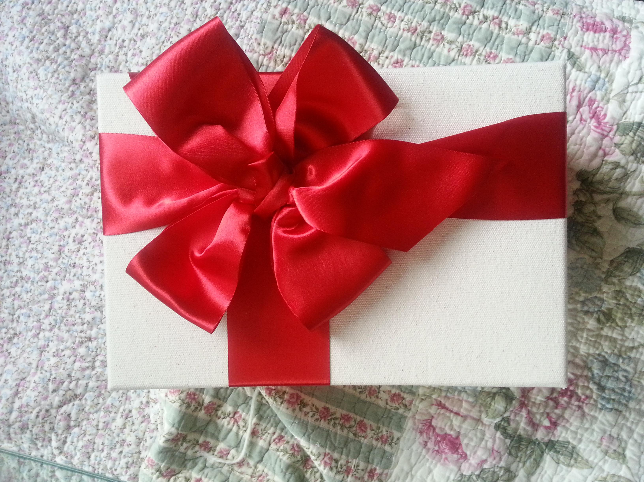
Lukio-opinnoissa eteneminen
Olet päässyt lukio-opinnoissasi jo aika pitkälle! Hienoa!
Valitse itsellesi pari. Teillä on kaksi tehtävää:
Kysy kaverisi kuulumisia!
Anna kaverille kiitosta sellaisista asioista, joissa hän on suoriutunut tänä vuonna hyvin!

Slide 3
Lukio-opinnoissa eteneminen
Jotta opintosuunnitelmasi olisi realistinen ja ajantasainen, nyt on hyvä hetki tarkistaa opintokertymää ja miettiä ovatko valintasi suunnitelmiesi mukaisia.
Jatkakaa keskustelua parin kanssa. Keskustelkaa seuraavista kysymyksistä:
  Kuinka monta hyväksytysti suoritettua opintojaksoa teille on kertynyt?
  Onko opintopisteitä riittävästi? Vai onko pohdittava pidennettyä opintosuunnitelmaa?
  Oletko opiskellut sellaisia aineita, joista on sinulle hyötyä ja iloa tulevaisuudessa?
Jos aiheet herättävät lisäkysymyksiä, hyviä lähteitä ovat:
  Ryhmänohjaaja/opettaja/opo
  Opinto-opas
  Opintopolku.fi

Slide 4
Jos suunnitelmanasi on opiskella lukio kolmessa vuodessa, sopiva opintokertymä opintopisteinä on karkeasti seuraava:
periodin jälkeen opintojaksoja olisi hyvä olla ykkösillä noin 8 (OPO ja LI jatkuvat ja arvosana tulee siis myöhemmin), kakkosilla n. 70, abeilla noin 130
periodin jälkeen opintopisteitä olisi hyvä olla ykkösillä noin 20, kakkosilla n. 80, abeilla noin 140
periodin jälkeen opintopisteitä olisi hyvä olla ykkösillä noin 30, kakkosilla n. 90, abeilla noin 150
periodin jälkeen opintopisteitä olisi hyvä olla ykkösillä noin 40, kakkosilla n. 100, abeilla väh. 150
periodin jälkeen opintopisteitä olisi hyvä olla ykkösillä noin 50, kakkosilla n. 110
periodin jälkeen opintopisteitä olisi hyvä olla ykkösillä noin 60, kakkosilla n. 120
Tarkistettavia asioita:
Meneillään olevassa ja tulevissa jaksoissa on hyvä olla vähintään kolme, mielellään 4-6 opintojaksoa
Onko T–merkintöjä?
Nelosia? Onko niitä liikaa /oppiaine (2/3 aineen opinnoista tulee olla hyväksyttyjä arvosanoja)

Slide 5
Pakollisia ja valtakunnallisia valinnaisia:
Opintopisteitä: | Joista hylättyjä arvosanoja enintään:
2-5 | 0
6-11 | 2
12-17 | 4
18 | 6

